Slide 1
CLB VẬT LÝ TRƯỜNG
THPT NAM TRỰC - NAM ĐỊNH
VẬT LÍ 12
BÀI 23: THÔNG TIN LIÊN LẠC BẰNG SÓNG VÔ TUYẾN
Thầy giáo: Đoàn văn Doanh
Trường THPT Nam Trực – Nam Định
Email: qkkich@gmail.com
Phone: 0981.120681

Slide 3
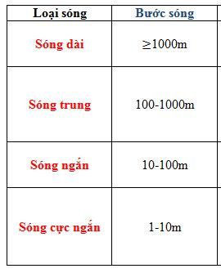
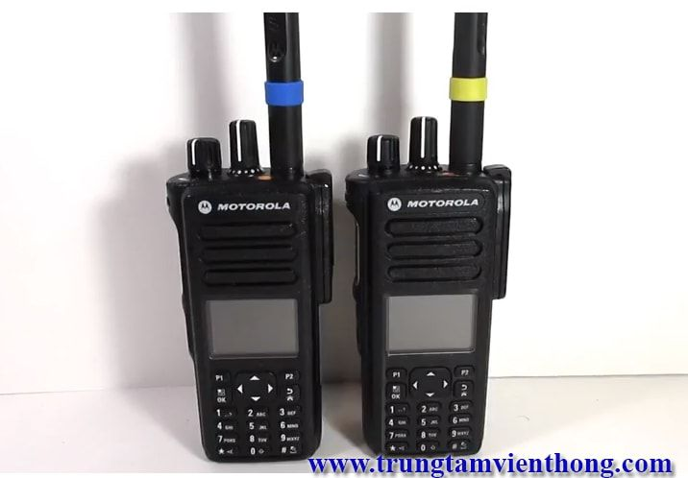
1. Sóng vô tuyến
a. Định nghĩa: Sóng điện từ có bước sóng từ vài mét đến vài kilômét được dùng trong thông tin liên lạc vô tuyến được gọi là sóng vô tuyến

Slide 4
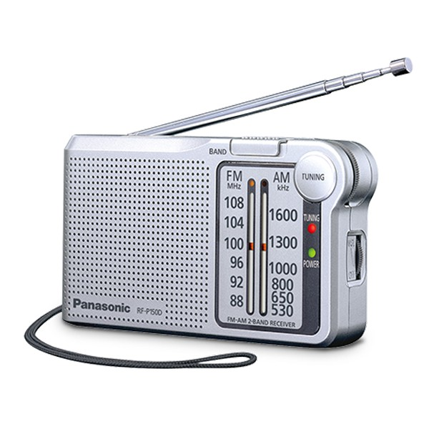
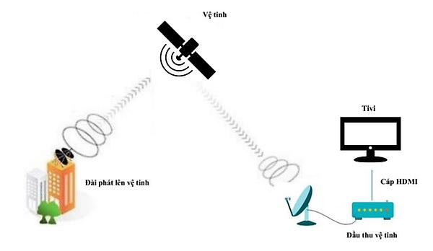
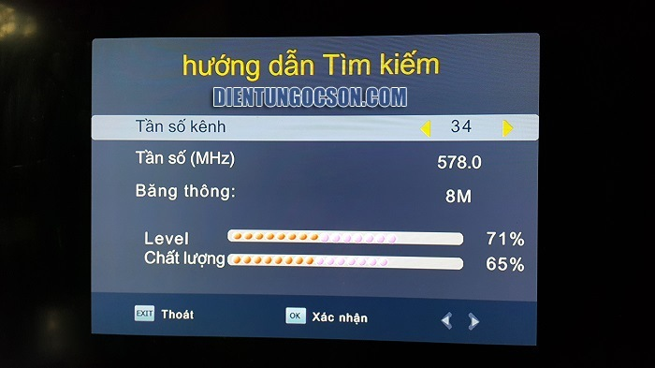
II. SÓNG ĐIỆN TỪ
Ứng dụng: Sóng vô tuyến được dùng để tải các thông tin, âm thanh và hình ảnh. Nhờ đó con người có thể thông tin liên lạc từ vị trí này đến vị trí khác trên mặt đất và trong không gian mà không cần dây dẫn.
- Vô tuyến truyền thanh hầu hết các nước thường dùng sóng ngắn
- Vô tuyến truyền hình, thông tin di động thường dùng sóng cực ngắn
GSM ở dải tần 900 MHz
CDMA ở dải tần 800 MHz

Slide 5
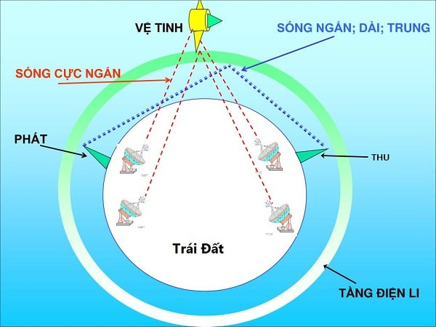
1. Sóng vô tuyến
b. Đặc điểm
- Sóng ngắn phản xạ tốt trên tầng điện li,trên mặt đất và mặt biển
- Sóng cực ngắn (vi sóng) không phản xạ trên tầng điện li mà đi xuyên qua

Slide 6
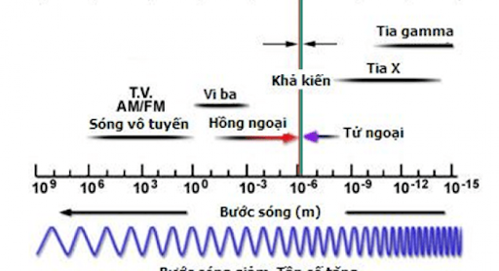
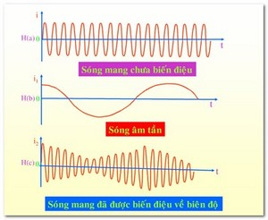
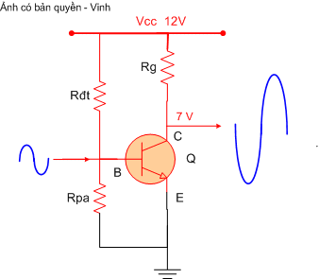
III. NGUYÊN TẮC THÔNG TIN LIÊN LẠC BẰNG SÓNG VÔ TUYẾN.
4 Nguyên tắc cơ bản
Phải dùng sóng điện tự cao tần làm sóng mang để tải thông tin
Phải biến điệu sóng mang
Phải tách được tín hiệu âm tần ra khỏi cao tần.
Phải khuếch đại tín hiệu

Slide 7
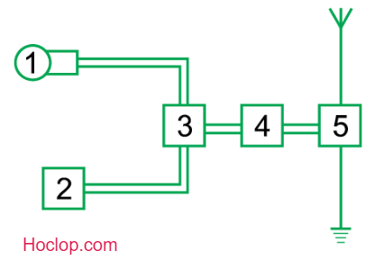
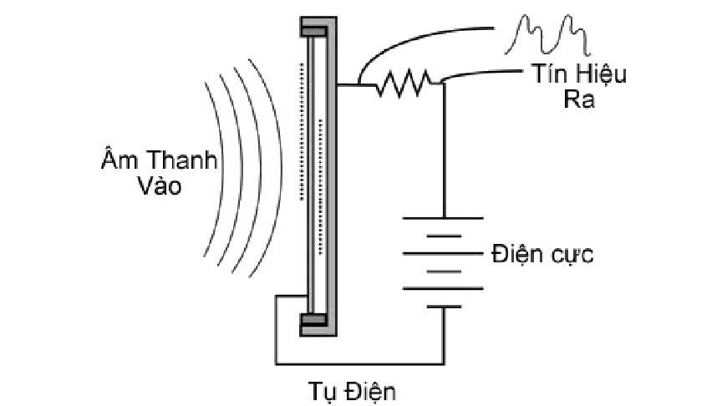
III. NGUYÊN TẮC THÔNG TIN LIÊN LẠC BẰNG SÓNG VÔ TUYẾN.
Sơ đồ khối của một máy phát thanh vô tuyến đơn giản
Khối (1) là micrô biến dao động âm thành các dao động điện có cùng tần số
Khối (2) là mạch phát sóng điện từ cao tạo ra tín hiệu có tần số lớn.
Khối (3) là mạch biến điệu (mạch trộn sóng) trộn tín hiệu âm tần vào tín hiệu cao tần.
Khối (4) là mạch khuếch đại làm tăng biên độ tín hiệu.
Khối (5) là Anten phát: phát sóng điện từ cao tần biến điệu vào không gian.

Slide 8
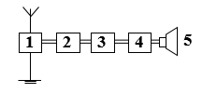
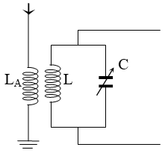
III. NGUYÊN TẮC THÔNG TIN LIÊN LẠC BẰNG SÓNG VÔ TUYẾN.
2. Sơ đồ khối của một máy thu thanh đơn giản.
Khối (1) là Anten thu: thu sóng điện từ của các đài phát.
Khối (2) là mạch chọn sóng: chọn sóng điện từ cần thu theo nguyên tắc cộng hưởng điện.
Khối (3) là mạch tách sóng : tách tín hiệu âm tần ra khỏi dao động điện từ cao tần.
Khối (4) là mạch khuếch đại âm tần: làm tăng biên độ của tín hiệu âm tần.
Khối (5) là loa: biến tín hiệu điện âm tần thành dao động âm có cùng tần số

Slide 9
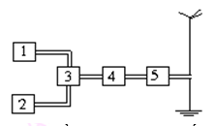
III. NGUYÊN TẮC THÔNG TIN LIÊN LẠC BẰNG SÓNG VÔ TUYẾN.
Micro (1)
Mạch phát sóng cao tần (2)
Mạch biến điệu(3)
Mạch khuếch đại(4)
Anten phát(5)
Anten thu (1)
Mạch chọn sóng(2)
Mạch tách sóng(3)
Mạch khuếch đại âm tần(4)
Loa (5)

Slide 10
CỦNG CỐ. DẶN DÒ

